Slide 1
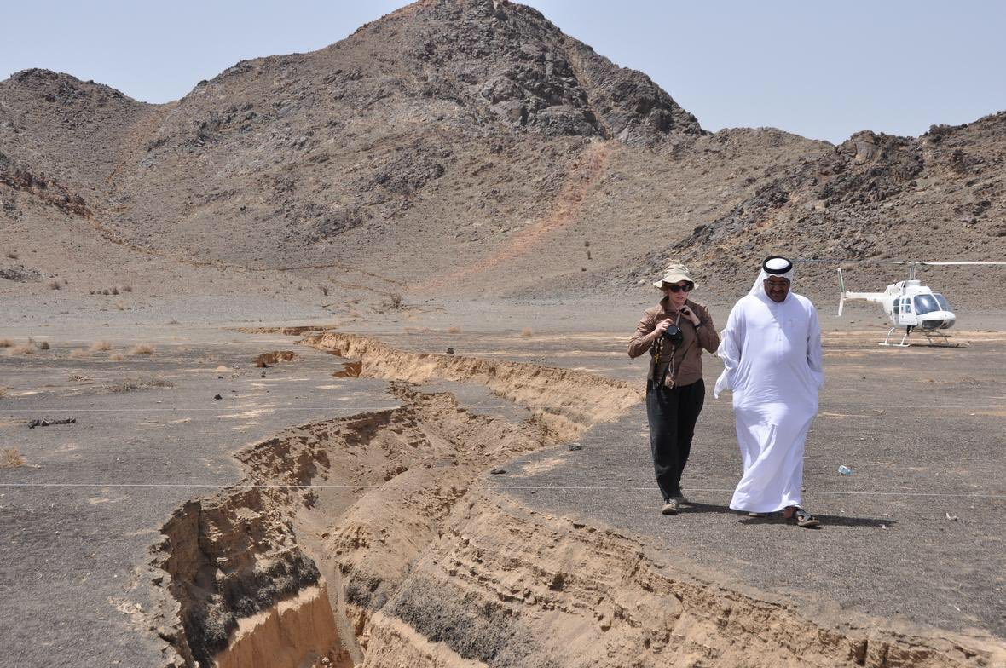
ما الذي تراه أمامك في الصورة؟ وكيف تكون؟
يظهر في الصورة الدكتور هاني زهران من هيئة المسح الجيولوجية و ويندي ماكاوسلاند من منظمة أمريكية لدراسة البراكين و الزلازل يتفقدان صدعًا في حرة لونير في محافظة العيص الواقعة بمنطقة المدينة المنورة شمال غرب السعودية.
وتكون هذا الصدع نتيجة لزلزال ضرب المنطقة عام 2009 م، 1432هـ.
Notes:
شريحة التركيز

Slide 2

الزلازل

Slide 3

أهداف الدرس
الهدف الثالث
الهدف الثاني
الهدف الأول
تتعرف مخاطر الزلازل وكيف تستعد لها
تقارن بين الموجات الأولية والثانوية والسطحية
توضح كيف تحدث الزلازل نتيجة تراكم الإجهادات في صخور القشرة الأرضية

Slide 4
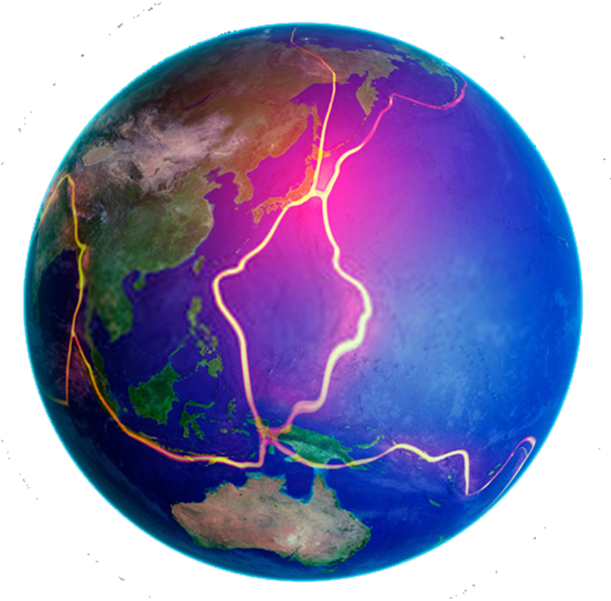
أخبر الله عز وجل عن ظاهرة عظيمة تحدث في الطبيعة، فقال:
إِذَا زُلْزِلَتِ الْأَرْضُ زِلْزَالَهَا ﴿1﴾ وَأَخْرَجَتِ الْأَرْضُ أَثْقَالَهَا ﴿2﴾ وَقَالَ الْإِنْسَانُ مَا لَهَا ﴿3﴾ يَوْمَئِذٍ تُحَدِّثُ أَخْبَارَهَا ﴿4﴾ بِأَنَّ رَبَّكَ أَوْحَىٰ لَهَا ﴿5﴾ الزلزلة

Slide 5
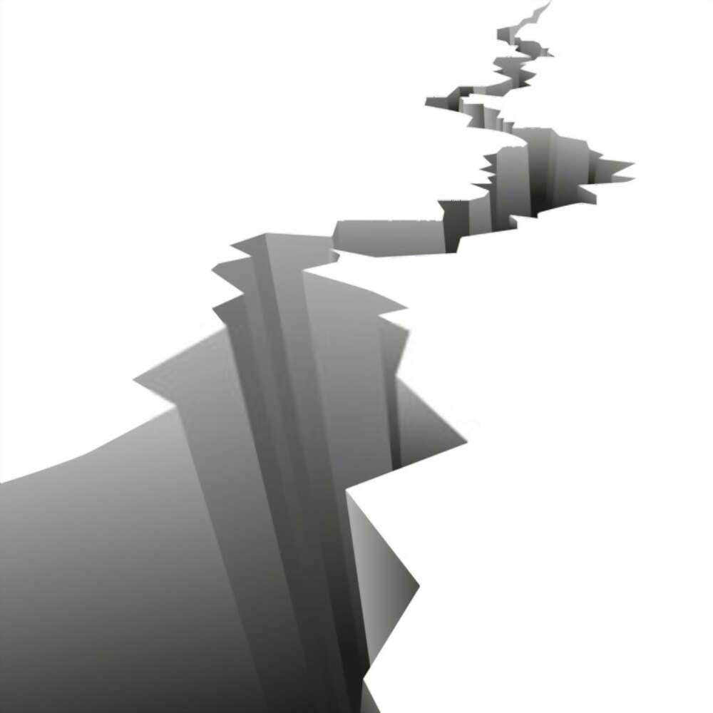
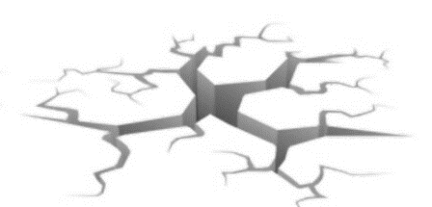
تعريف الزلزال: حركة لسطح الأرض تحدث عندما تتعدى الصخور الموجودة في باطن الأرض حدّ مرونتها فتنكسر فجأة ثم ترتدّ ارتدادًا مرنًا.
أسباب حدوثه:
تتراكم الطاقة داخل الصخور نتيجة تعرضها للإجهادات.
نتيجة تكسر الصخور وتحركها تتحرر هذه الطاقة فجأة محدثة اهتزازات.
تنتقل الاهتزازات خلال الصخر أو أي مادة في الأرض ونشعر بها على هيئة زلزال.

Slide 6
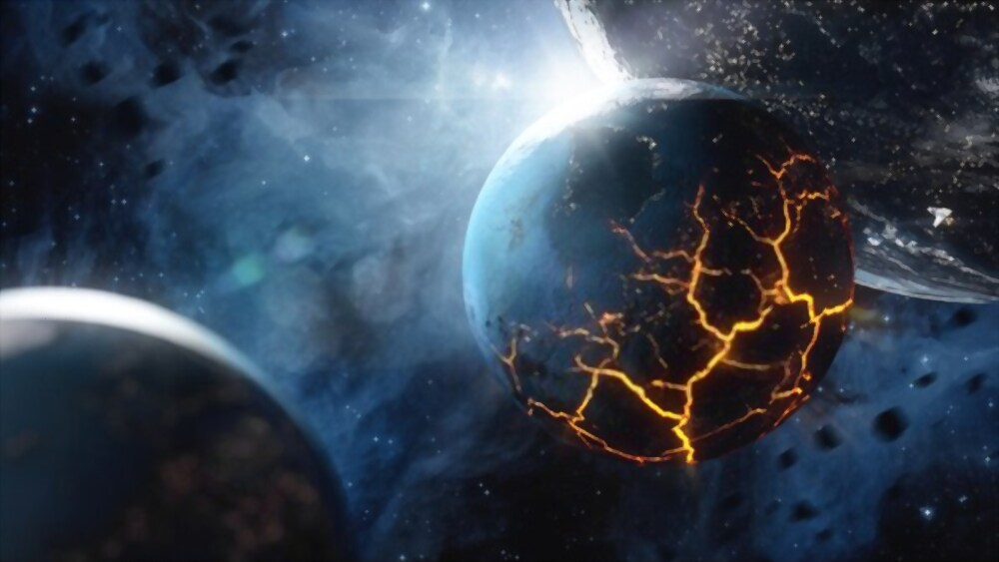
يقول تبارك وتعالى:
وَالْأَرْضِ ذَاتِ الصَّدْعِ ﴿12﴾ إِنَّهُ لَقَوْلٌ فَصْلٌ ﴿13﴾
الطارق
Notes:
أقسم الله تعالى في هذه الآيات بالأرض، وبهذه الظاهرة الجيولوجية العظيمة

Slide 7
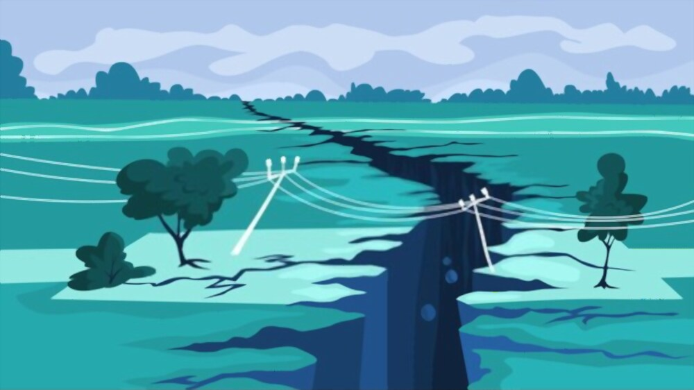
أقسم الله تعالى في الآيات السابقة بالأرض، وبهذه الظاهرة الجيولوجية العظيمة.
فما هو الصدع؟
الصدع: هو الكسر الذي يحدث في الصخور؛ نتيجة الحركة النسبية للكتلتين المتكونتين على جانبي الكسر.

Slide 8
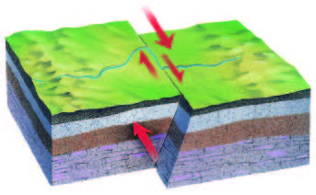
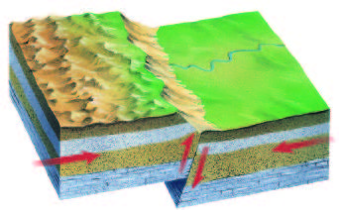
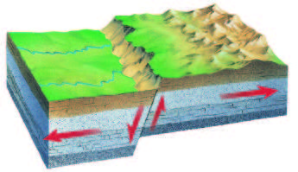
أنواع الصدوع
صدع إنزلاقي (جانبي)
صدع عكسي
صدع عادي
ينتج بفعل قوى القص.
تتحرك الصخور على جانبي الصدع بعضها بجانب بعض في اتجاهين متعاكسين.
ينتج بفعل قوى الضغط.
تتحرك الصخور التي فوق مستوى الصدع إلى أعلى مقارنة بالصخور التي تقع تحت مستوى الصدع.
ينتج بفعل قوى الشد.
تتحرك الصخور التي فوق مستوى الصدع إلى أسفل مقارنة بالصخور التي تقع تحت مستوى الصدع.

Slide 9

التقويم
النهائي

Slide 10

ضع علامة ✓ أمام العبارة الصحيحة وعلامة ✗ أمام العبارة الخاطئة:
✓
□ الصدع: كسور يرافقها حركة للكتل الصخرية على امتداد الكسر.
✓
□ في الصدع العادي تتحرك الصخور التي فوق مستوى الصدع إلى أسفل.
✗
□ ينتج الصدع العكسي بفعل قوى القص.

Slide 11

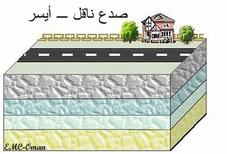
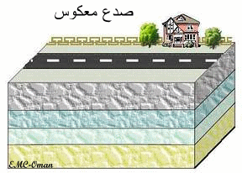
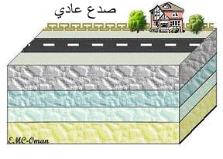
حدد نوع الصدع في كل من الصور التالية:
صدع جانبي
صدع معكوس
صدع عادي

Slide 12

الملخص السبوري

Slide 13


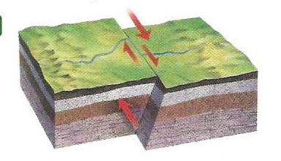
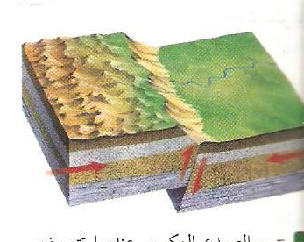
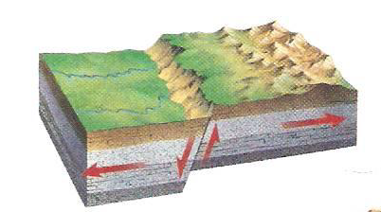
التاريخ: / / 1442هـ
المادة: علوم
الموضوع: الزلازل
أنواع الصدوع:
نوع الصدع | صدع عادي | صدع عكسي | صدع جانبي
القوى المؤثرة | قوى الشدّ | قوى الضغط | قوى القص
حركة الصفائح | تتباعد الصفائح | تتقارب الصفائح | تتحرك الصفائح انزلاقياً
اتجاه الحركة | إلى أسفل | إلى أعلى | على جانبي الصدع باتجاهين متعاكسين
الشكل
الزلزال: حركة لسطح الأرض تحدث عندما تتعدى الصخور الموجودة في باطن الأرض حدّ مرونتها فتنكسر فجأة ثم ترتدّ ارتدادًا مرنًا.
أسباب حدوثه:
تتراكم الطاقة داخل الصخور نتيجة تعرضها للإجهادات.
نتيجة تكسر الصخور وتحركها تتحرر هذه الطاقة فجأة محدثة اهتزازات.
تنتقل الاهتزازات خلال الصخر أو أي مادة في الأرض ونشعر بها على هيئة زلزال.
الصدع: هو الكسر الذي يحدث في الصخور؛ نتيجة الحركة النسبية للكتلتين المتكونتين على جانبي الكسر.

Slide 14




لعلك تذكر آخر مرة ناديت فيها زميلك بصوت عالٍ. لقد تولدت الموجات الصوتية من اهتزاز الحبال الصوتية التي في حنجرتك، ثم انتقلت هذه الموجات إلى زميلك عبر الهواء.
وبصورة مماثلة تنتقل الموجات التي تصدر عن الزلازل عبر موادّ الأرض وعلى سطحها، وتسمى الموجات الزلزالية.
Notes:
شريحة التركيز: الربط مع الحياة

Slide 15
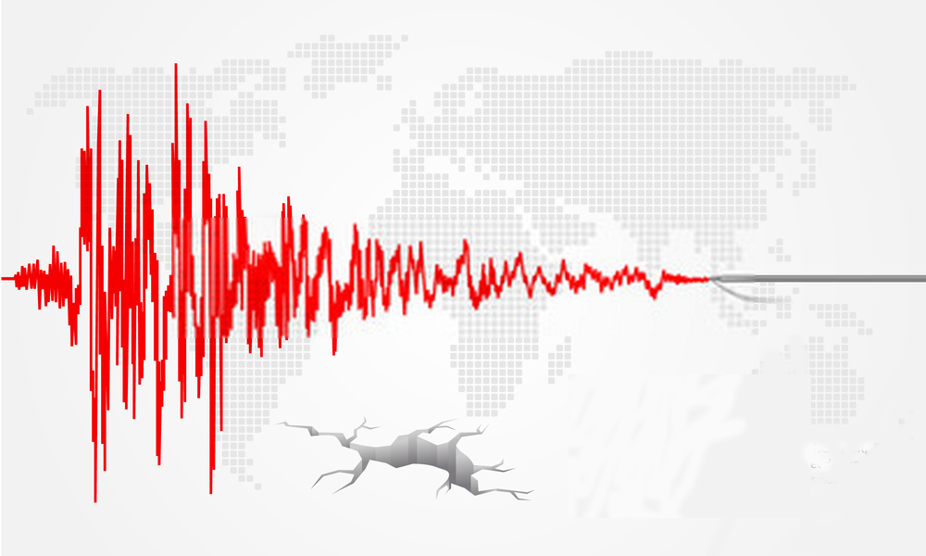
الموجات
الزلزالية

Slide 16
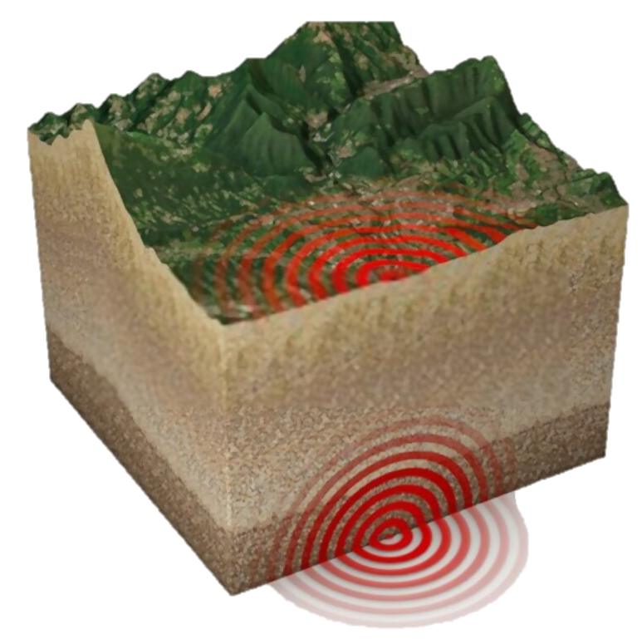
المركز السطحي للزلزال: نقطة على سطح الأرض تقع فوق بؤرة الزلزال مباشرة.
بؤرة الزلزال: نقطة في أعماق الأرض، تتحرّر عندها الطاقة مسببة هزة أرضية.

Slide 17




الموجات السطحية
الموجات الثانوية
الموجات الأولية
أنواع
الموجات الزلزالية
تتحرك الصخور بحركة دورانية
حجم الدمار المسببة له قوي
اقل الموجات سرعة
تسير على سطح الأرض
تسمى الموجات S
تتحرك لأعلى و اسفل
حجم الدمار المسببة له متوسط
سرعتها متوسطة
تسير في باطن الأرض
تسمى الموجات P
تتحرك الصخور للأمام والخلف
حجم الدمار المسببة له ضعيف
أسرع الموجات الزلزالية
تسير في باطن الأرض
تنتقل الموجات الزلزالية من بؤرة الزلزال، ثم تنتشر في جميع الاتجاهات بعيدًا عنها. حيث تتحرك بعض هذه الموجات في باطن الأرض، بينما يتحرك بعضها الآخر على السطح.

Slide 18

عندما تقوم بتسجيل صوتك في هاتفك المحمول تلاحظ ظهور خطوط حمراء تزداد طولا كلما تحدثت بصوت عالي و تقصر عندما يصبح الصوت منخفضًا.
للهاتف المحمول القدرة على قياس شدة الموجات الصوتية.
وبما أن الزلازل تصدر موجات فهل يمكن قياس شدة هذه الموجات؟
وما اسم الجهاز المستخدم لذلك؟
Notes:
ربط مع الحياة اليومية

Slide 19

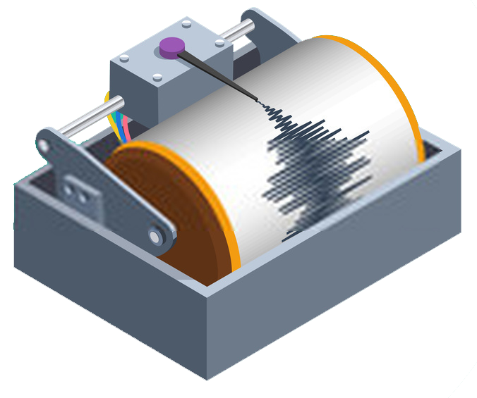

يستخدم علماء الزلازل جهازًا يدعى راسم الهزة "السيزموجراف" لتسجيل الموجات الزلزالية.
يحوي أحد أنواع الأجهزة دولاباً ثبتت عليه لفافة ورقية داخل إطار ثابت يعلّق بندول (رقاص) بالإطار، ويثبت قلم في نهاية البندول وعند استقبال الموجات الزلزالية في المحطة يهتز الدولاب والورقة، بينما يبقى البندول
والقلم في مكانهما يقوم القلم المثبت على البندول برسم تسجيل للاهتزازات على الورقة إن طول الخطّ المسجل على الورقة يشير إلى الطاقة التي تحرّرت من الزلزال، والتي تعبر عن قوة الزلزال.

Slide 20
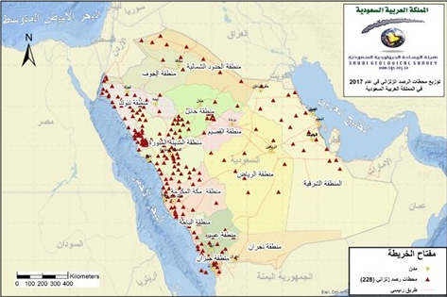
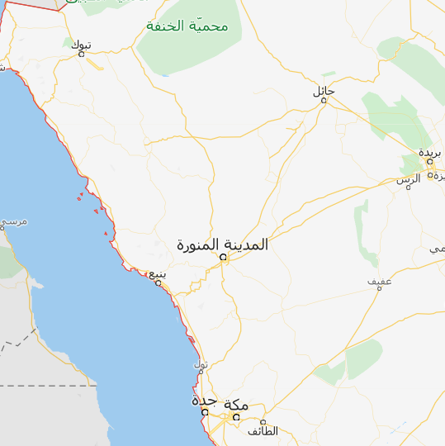
تقوم محطات الرصد الزلزالي في العالم برصد وتسجيل الموجات الزلزالية.
ومن خلال الأجهزة يتم رصد زمن وصول الموجات الأولية ومن ثم رصد زمن وصول الموجات الثانوية، ومن خلال المعادلات الرياضية يمكن معرفة المسافة بين محطة الرصد والمركز السطحي للزلزال ولكن بدون معرفة في أي اتجاه.
و بالتالي يتم رسم دائرة حول محطة الرصد يكون نصف قطرها يساوي المسافة التي تم احتسابها.
مثال: رصدت محطة الرصد في المدينة المنورة هزة، أرضية وبحساب زمن وصول الموجات الأولية و الثانوية تم معرفة ان مركز الزلزال يقع على بعد 300كم.
فيتم رسم الدائرة كالآتي:
أي نقطة على الدائرة الحمراء قد تكون هي المركز السطحي للزلزال.
300كم
خريطة توضح مواقع محطات الرصد الزلزالي التابعة لهيئة المساحة الجيولوجية في المملكة العربية السعودية

Slide 21

تعرفنا في المثال السابق كيف يمكن تحديد مسافة مركز الزلزال عن محطة الرصد.
ولكن لدينا مشكلة !!! وهي : كيف يمكن تحديد مركز الزلزال بدقة؟
اريد منك عزيزي الطالب أن تفكر بطريقة يمكن من خلالها تحديد مركز الزلزال بدقة.
ماذا لو قامت محطة الرصد في تبوك بنفس العمل الذي قامت به محطة الرصد في المدينة المنورة؟
ممتاز😀، لقد تقلصت الاحتمالات من عدد كبير جدًا الى احتمالين فقط.
ولكن المشكلة ما تزال قائمة 🤔
نحتاج الآن لمساعدة من محطة حائل.
يا سلام 👏👏👏👏👏👏 النقطة التي تلتقي عندها الدوائر الثلاث هي المركز السطحي للزلزال.

Slide 22
التقويم
النهائي

Slide 23
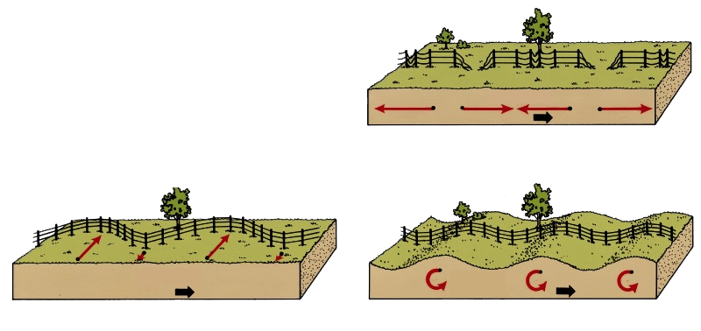
حدد نوع الموجات الزلزالية في كل من الصور التالية مع التعليل:
* ملاحظة: الأسهم الحمراء تدل على اتجاه حركة الموجات*
موجات ثانوية
موجات أولية
موجات سطحية
لأن حركة الموجات لأعلى وأسفل
لأن حركة الموجات للأمام والخلف
لأن حركة الموجات دورانية

Slide 24
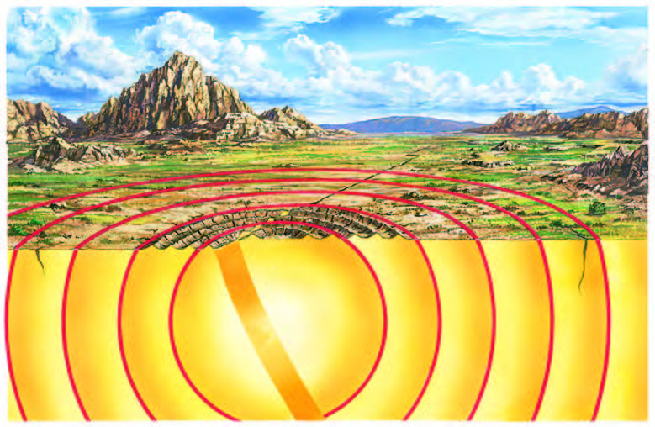
ضع المفردات التالية في المكان المناسب على الرسم:
(صدع – بؤرة الزلزال – المركز السطحي للزلزال – الموجات الأولية والثانوية – الموجات السطحية)
❺
بؤرة الزلزال
❶
❹
المركز السطحي للزلزال
❷
الموجات الأولية والثانوية
❸
❷
الموجات السطحية
❹
❶
❸
صدع
❺

Slide 25

ضع علامة ✓ أمام العبارة الصحيحة وعلامة ✗ أمام العبارة الخاطئة:
✓
□ يرمز للموجات الأولية بالرمز P.
✓
□ يستخدم علماء الزلازل جهاز السيزموجراف لتسجيل الموجات الزلزالية.
✗
□ الموجات الثانوية أسرع الموجات الزلزالية.
✗
□ يمكن تحديد المركز السطحي للزلزال بواسطة محطتي رصد فقط.

Slide 26
الملخص السبوري

Slide 27
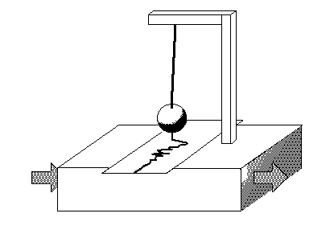
السيزموجراف: جهاز يستخدم لتسجيل الأمواج الزلزالية.
تركيبه:
- عجلة مثبت عليها لفافة ورقية داخل اطار
ثابت.
- بندول معلق بالاطار وفي نهايته قلم.
طريقة عمله:
عند استقبال الموجات الزلزالية في المحطة يهتز الدولاب والورقة، بينما يبقى البندول والقلم في مكانهما ويقوم القلم المثبت على البندول برسم تسجيل للاهتزازات على الورقة.
تحديد موقع المركز السطحي للزلزال:
تحسب المسافة بين جهاز الرصد و المركز السطحي عن طريق تسجيل زمن وصول الموجات الزلزالية P و S.
يرسم العلماء دائرة حول محطة الرصد بنصف قطر يساوي بعد الزلزال عنها.
يكرر هذا بالنسبة إلى ثلاث محطات رصد على الأقل.
نقطة التقاء الدوائر الثلاث هي المركز السطحي للزلزال.
التاريخ: / / 1442هـ
المادة: علوم
الموضوع: الموجات الزلزالية
بؤرة الزلزال: نقطة في أعماق الأرض، تتحرّر عندها الطاقة
مسببة هزة أرضية.
المركز السطحي للزلزال: نقطة على سطح الأرض تقع فوق
بؤرة الزلزال مباشرة.
أنواع الموجات الزلزالية:
نوع الموجة | الأولية | الثانوية | الموجات السطحية
رمزها | P | S
حركة الجزيئات | أمام خلف | أعلى اسفل | التفافية دائرية
نوع الموجه | طولية (تضاغط - تخلخل) | مستعرضة (قمم - قيعان) | موجات لاف و رايلي
حجم الدمار | ضعيف | متوسط | قوي

Slide 28
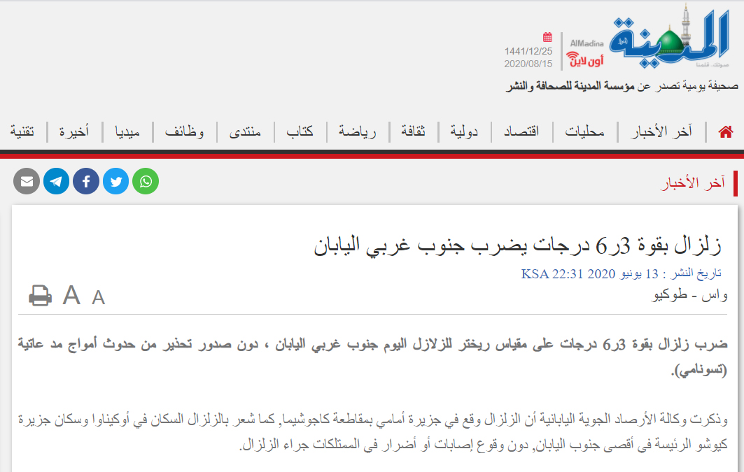
عندما يرد خبر في احدى وكالات الأنباء حول وقوع زلزال في مكان ما، لابد ان يرد مصطلح مقياس ريختر في الخبر.
فما هو مقياس رختر؟ وما علاقته بالزلازل؟

Slide 29
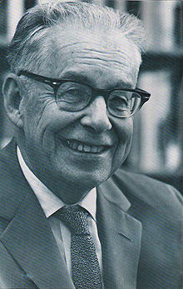
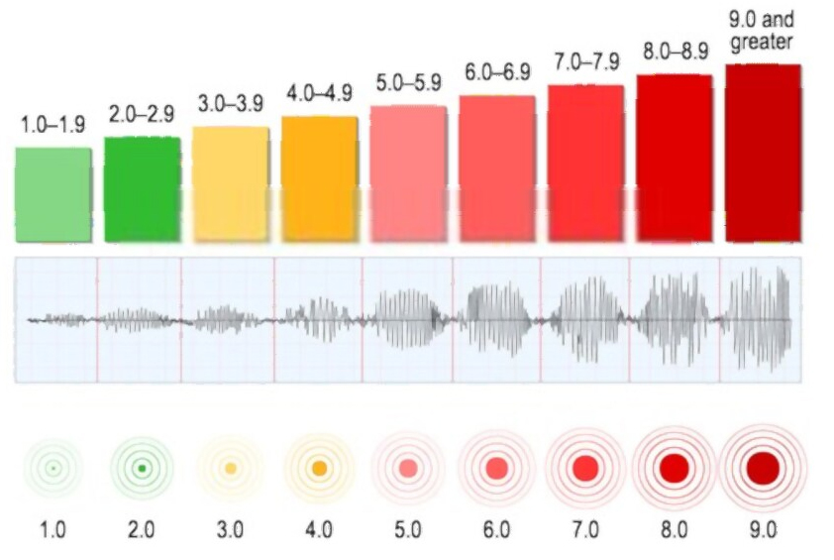
مقياس رختر: هو مقياس لقياس قوة الزلازل يعتمد على قياسات سعة (أو ارتفاع) الموجة الزلزالية المسجّلة على جهاز السيزموجراف.
يحدد قياس ريختر مقدار الطاقة التي تتحرّر من الزلزال.
يعتمد مقياس ريختر على قياس ارتفاع الموجة الزلزالية المسجلة على جهاز السيزموجراف .
يُقابل كل زيادة بمقدار درجة واحدة على مقياس رختر زيادة في سعة أكبر موجة زلزالية مسجلة على جهاز الرصد بمقدار 10 مرات.
زيادة درجة واحدة على مقياس رختر تعني مضاعفة طاقة الزلزال إلى 32 ضعفاً.
العالم الفيزيائي الأمريكي
تشارلز فرانسيس ريختر

Slide 30
مقياس ريختر | الوصف | تأثير الزلزال | تكرار حدوثه
أقل من 2.0 | دقيق | زلازل دقيقة لا يمكن أن يحس بها إلا الحيوانات. | حوالي 8,000 يوميا
2.0-2.9 | صغير جداً | لا يشعر به البشر ولكن الأجهزة ترصده. | حوالي 1,000 يوميا
3.0-3.9 |  | يشعر به البشر، لكن قلما يسبب ضرراً. | 49,000 سنويا (تقديري.)
4.0-4.9 | خفيف | يشعر البشر بهزة مع تحرك الأشياء وظهور صوت للزلزال. لكنه لا يسبب ضرراً. | 6,200 سنويا (تقديري.)
5.0-5.9 | معتدل | المباني الضعيفة قد تتضرر بشكل كبير ولكن المباني القوية لا تتضرر كثيراً. | 800 سنويا
6.0-6.9 | قوي | يمكن أن يسبب ضرراً كبيراً حتى 160 كم عن نقطة حدوثه. | 120 سنويا
7.0-7.9 | كبير | يمكن أن يسبب أضراراً كبيرة على مساحة كبيرة. | 18 سنويا
8.0-8.9 | عظيم | يمكن أن يسبب أضراراً كبيرة حتى مئات الأميال عن نقطة حدوثه. | 1 سنويا
9.0-9.9 |  | يمكن أن يسبب أضراراً كبيرة حتى آلاف الأميال عن نقطة حدوثه. | مرة لكل 20 سنة
10.0+ | خارق | لم يحدث إلى الآن. | نادر (غير معروف)

Slide 31
في الجدول 1 مجموعة من الزلازل القوية التي حدثت في عدة مناطق في العام وتراوحت قوتها بين 6.4- 8.1 ريختر.
قارن بين زلزال ايران 1990 وزلزال تايوان 1999 وزلزال الهند 2001، ماذا تلاحظ؟
نلاحظ ان قوة الزلزال في جميع المناطق متساوية وهي 7.7 ريختر، إلا أن عدد القتلى متفاوت بشكل كبير.
ومن هنا ظهر مقياس آخر لا يقيس قوة الزلزال و انما يقيس شدة الزلزال أي مقدار التدمير الجيولوجي والبنائي الحادث في منطقة معينة بسبب الزلزال.
ويعرف هذا المقياس بمقياس ميركالي.
وهو مقسم الى 12 درجة (يستخدم فيها الترقيم بالأرقام الرومانية)
يعتمد مقدار الدمار على عدّة عوامل، منها:
قوة الزلزال.
نوعية صخور سطح الأرض.
تصاميم المباني.
البعد عن المركز السطحي للزلزال.

Slide 32
الشدة | الوصف
I | لا يمكن الإحساس بالهزة إلا بجهاز
II | يشعر بها أناس قليلون
III | يشعر بها الناس داخل المنازل وكأن شاحنة ضخمة مرت بقربه
IV | يشعر بها الناس ويستيقظ النائم, ويهتز زجاج النوافذ
V | يتكسر العديد من الزجاج والأواني
VI | يشعر الناس بالهزة جيدا وتتكسر الأشجار
VII | تقع وتتهدم المنازل القديمة والرديئة في بنائها
VIII | تتصدع المنازل قوية البناء وتنقلب السيارات
IX | تهتز المنازل القوية وتتصدع الأرض, وتتكسر أنابيب المياه, وتقع بعض المنازل
X | تتشقق الأرض, تتهدم الجسور والطرق المعبدة, تحدث انزلاقات أرضية
XI | تتهدم معظم المباني وتقذف الأجسام إلى الفضاء
XII | تهدم شامل وكوارث رهيبة

Slide 33
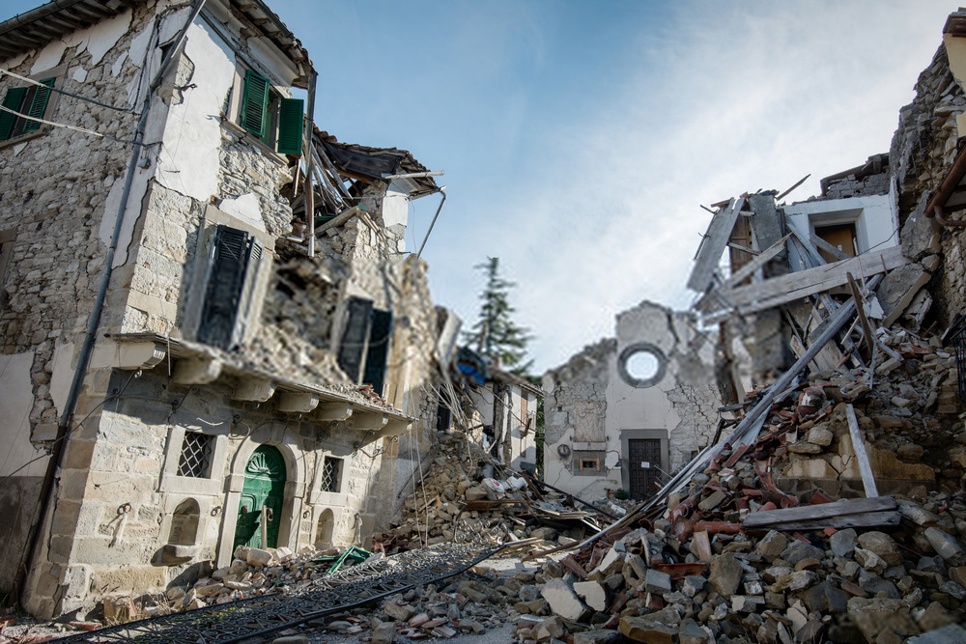
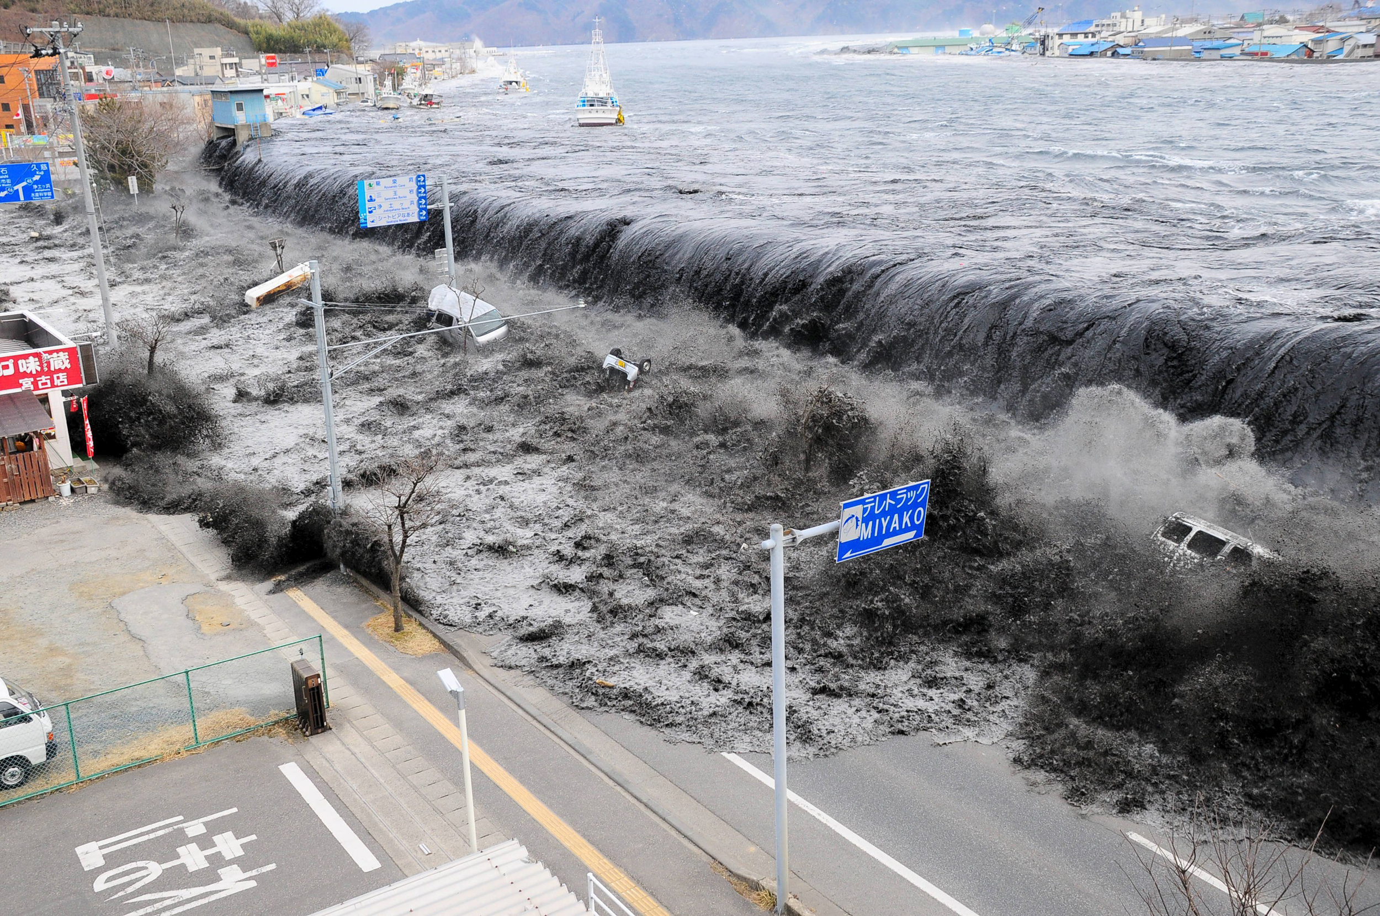
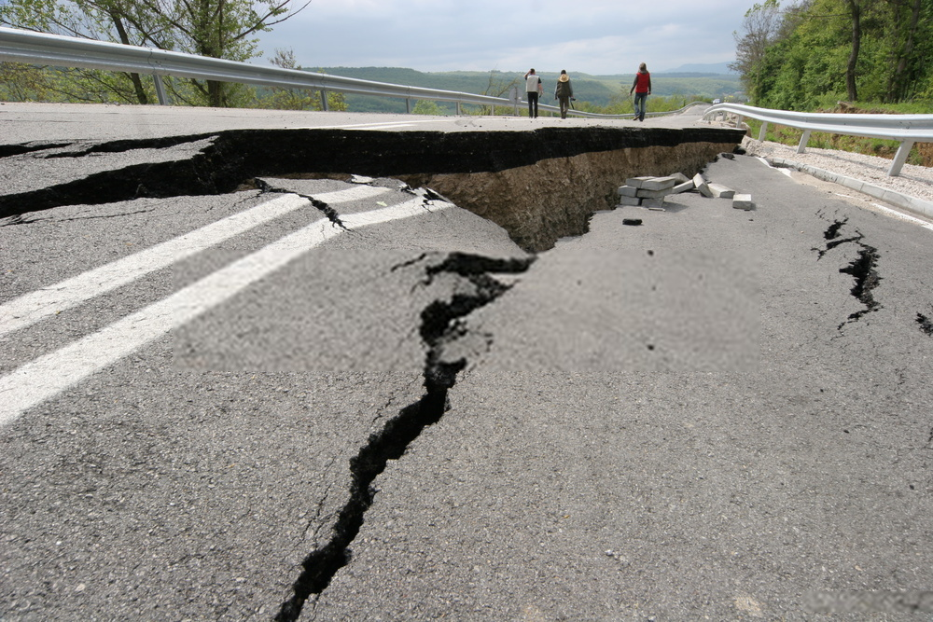
الآثار التدميرية التي تنتج بفعل الموجات السطحية للزلازل
تتصدع المباني أو تسقط
موجات التسونامي
تنخسف الجسور والطرق

Slide 34
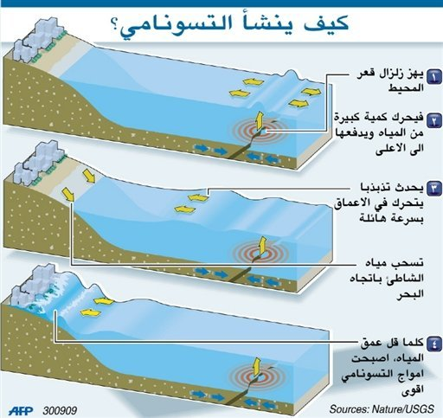
عندما يحدث زلزال في قاع المحيط فإنّ الحركة المفاجئة تدفع المياه وتولد موجات مائية هائلة تنتشر في جميع الاتجاهات بعيدًا عن مصدرها آلاف الكيلومترات و تصل سرعة موجات التسونامي في المحيطات المفتوحة إلى 950 كم /ساعة وعندما تقترب من الشاطئ (المياه الضحلة) فإنّها تتباطأُ ويزداد ارتفاعها بسبب احتكاكها بقاع البحر، ممّا يؤدي إلى تكوّن موجات تسونامي بارتفاع يصل إلى 30 مترًا

Slide 35


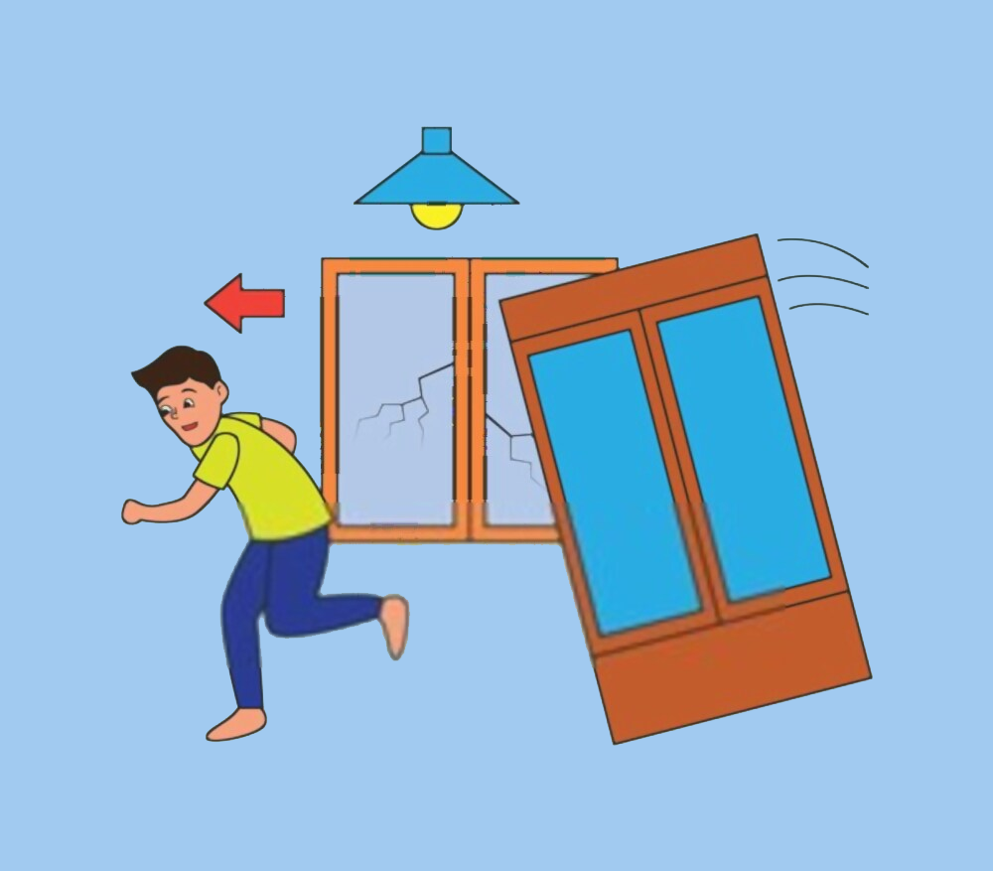

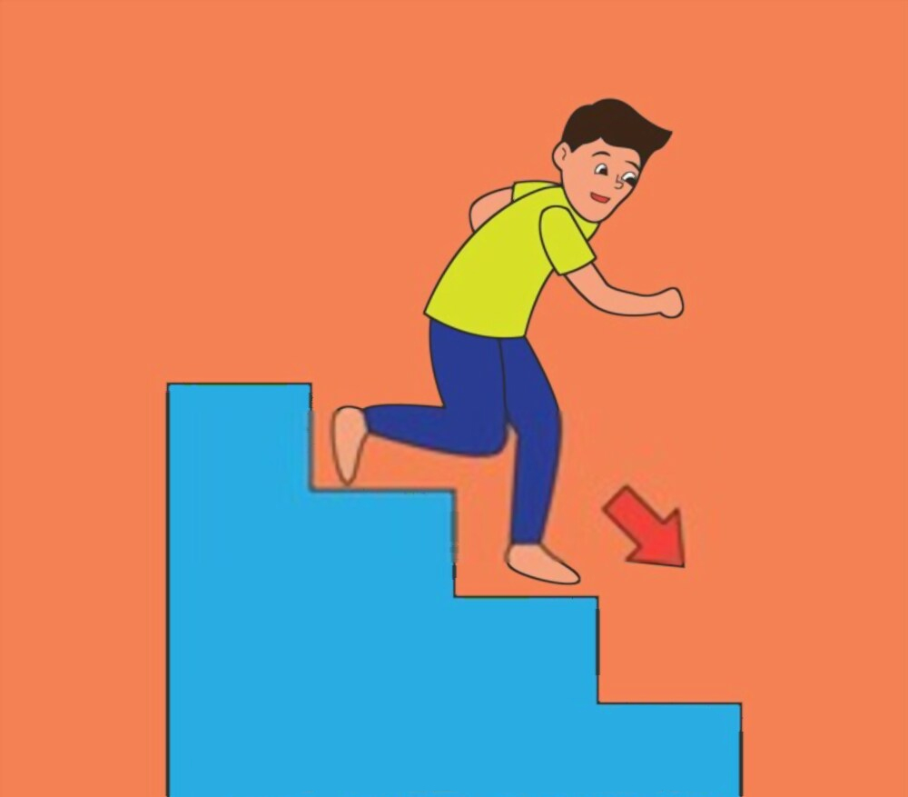
السلامة أثناء الزلازل
التستر تحت قطع الأثاث القوية مثل الطاولة

Slide 36
السلامة أثناء الزلازل
الابتعاد عن النوافذ و المصابيح المعلقة و الأجسام الثقيلة

Slide 37
السلامة أثناء الزلازل
استخدم السلالم ولا تستخدم المصعد

Slide 38
السلامة أثناء الزلازل
اذا كنت في الخارج ابتعد عن اسلاك الكهرباء والمباني

Slide 39
السلامة أثناء الزلازل
اذا كنت في السيارة فتوقف فورًا في مكان آمن

Slide 40
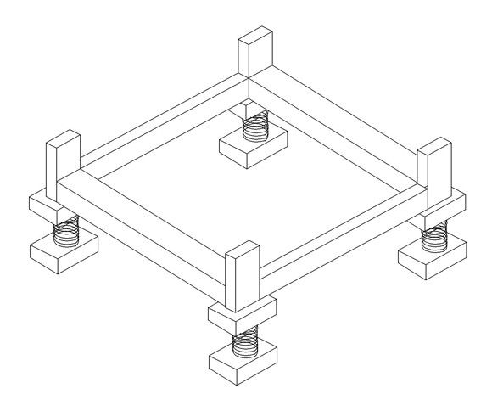
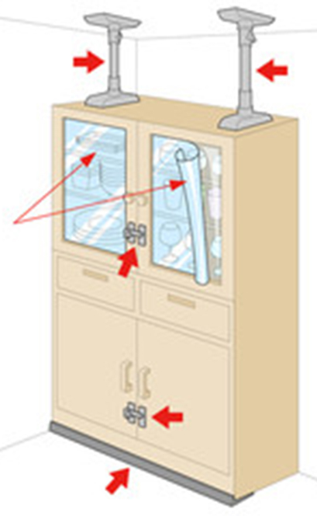
اذا كنت تعيش في منطقة نشطة زلزاليًا كاليابان مثلًا، فكيف تجعل بيتك آمنًا من الزلازل بإذن الله تعالى؟
تشيد المباني المرتفعة على دعائم مطاطية وفولاذية ضخمة
استخدام حساس الاهتزاز على خطوط الغاز
وضع الأشياء القابلة للكسر والثقيلة في الرفوف الدنيا
تثبيت الخزائن ووضع اقفال على أبوابها

Slide 41
التنبؤ بالزلازل
يساعد التنبؤ بالزلازل الناس على إخلاء المباني لان معظم الإصابات تحدث بسقوط الأسقف.
لا يمكن حتى الآن التنبؤ بوقوع الزلازل لكن هناك بعض الظواهر التي قد تنبئ بقرب وقوعها منها:
الحركة عند الصدوع.
الاختلاف في منسوب المياه الجوفية.
تغير الخصائص الكهربائية في بعض الصخور تحت قوى الإجهاد.
حصول مد بحري غير مألوف في المناطق الساحلية.
تساقط أمطار غزيرة أو فيضانات مفاجئة.
تغير مفاجئ للضغط الجوي.
تصرفات غريبة للحيوانات والطيور.
بالرغم من كل هذه التغيرات التي يسعى العلماء لقياسها إلا أنهم إلى الآن لم يتوصلوا إلى توقع دقيق لوقت حدوث الزلزال (علل).
لأنّه لا يوجد تغير واحد ثابت لجميع الزلازل فلكل زلزال حالة خاصة به.

Slide 42

تعمل هيئة المساحة الجيولوجية السعودية على المساهمة في تحقيق رؤية المملكة 2030 ضمن منظومة الصناعة والثروة المعدنية من خلال مجموعة من المبادرات ضمن برنامج تطوير الصناعات الوطنية والخدمات اللوجستية.
يمكنك عزيزي الطالب الاطلاع على معلومات اكثر حول الزلازل من خلال الموقع الالكتروني لهيئة المساحة الجيولوجية السعودية على الرابط: https://sgs.org.sa

Slide 43
التقويم
النهائي

Slide 44

اختر الإجابة الصحيحة فيما يلي
يقسم مقياس ريختر الى:
تقاس شدة الزلزال بمقياس:
❍ 12 درجة
❍ 9 درجات
❍ ريختر
❍ ميركالي
عندما تقترب التسونامي من الشاطئ فإن سرعتها:
موجات مائية تكوّنت بفعل حدوث زلزال تحت المحيط
❍ تقل
❍ تزيد
❍ تسونامي
❍ الصدع
يمكن لعلماء الزلازل التنبؤ بوقت وقوعها بوقت كافي
للسلامة من الزلازل توضع الأشياء الثقيلة في الرفوف
❍ خطأ
❍ صح
❍ العلوية
❍ السفلية

Slide 45
الملخص السبوري

Slide 46
التاريخ: / / 1442هـ
المادة: علوم
الموضوع: قياس الزلازل والسلامة منها
السلامة من الزلازل:
وضع الأشياء الثقيلة في الرفوف المنخفضة.
وضع حساسات تقفل خطوط الغاز تلقائيا.
استخدام أنابيب للغاز والماء يمكن أن تنثني (مرنة) وبالتالي منع تکسرها.
تزويد المباني بدعائم مطاطية ماصة للصدمات وكذلك دعائم فولاذية قوية تتحمل الهزات الأرضية.
التنبؤ بحدوث الزلزال من خلال الملاحظات والدراسات ومحطات رصد الزلازل.
طرق قياس الزلازل:
1- قياس قوة الزلزال: الطاقة التي تحرّرت من الزلزال.
المقياس المستخدم: ريختر (مقسم الى 9 درجة)
2- قياس شدة الزلزال: مقدار التدمير الجيولوجي والبنائي الحادث في منطقة معينة بسبب الزلزال.
المقياس المستخدم: ميركالي (مقسم الى 12 درجة)
يعتمد مقدار الدمار على عدّة عوامل، منها:
قوة الزلزال.
نوعية صخور سطح الأرض.
تصاميم المباني.
البعد عن المركز السطحي للزلزال.
التسونامي: موجات مائية تكوّنت بفعل حدوث زلزال تحت المحيط.

Slide 47

تصميم
أ.علي الحيدري
تليجرام: ali_alhidari

